Slide 1

CENUR del Noroeste
Universidad de la República
Eficiencia Energética y Sustitución de Fuentes en Edificios. Aspectos Físicos

Slide 2
Plan del curso
Algunas cuestiones generales
Consumo energético en edificios
Mecanismos de transferencia de energía
Balances energéticos - Envolvente
Propiedades térmicas de los materiales opacos
Acumulación de energía
Radiación solar - Instrumentos de medida - Programa Geosol
Materiales transparentes-Ventanas
Intercambios de aire – Infiltraciones
Programa Predise (prediseño)
Otros programas

Slide 3
Algunas cuestiones generales

Slide 4
kWh, MWh y GWh – unidades de energía generalmente usadas cuando se trata de energía eléctrica. 1 ktep = 11,3 GWh
ktep - unidad de energía generalmente usada para la energía primaria (antes de ser transformada) corresponde a la energía contenida en mil toneladas de petróleo. Si no se trata de petróleo, se usa el término equivalente.
MW - unidad de potencia usada para referirse a energía eléctrica. Megavatio corresponde a un millón de vatios.
Barril de petróleo estadounidense: 158.987294928 litros
Barril de crudo/petróleo británico o imperial: 159.11315 litros
UNIDADES

Slide 5
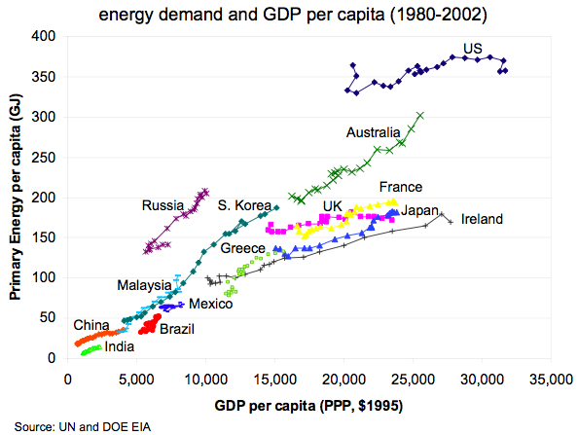

Slide 6
Uruguay

Slide 7
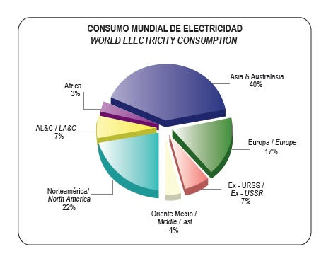
2014

Slide 8
Algunas cuestiones generales

Slide 10
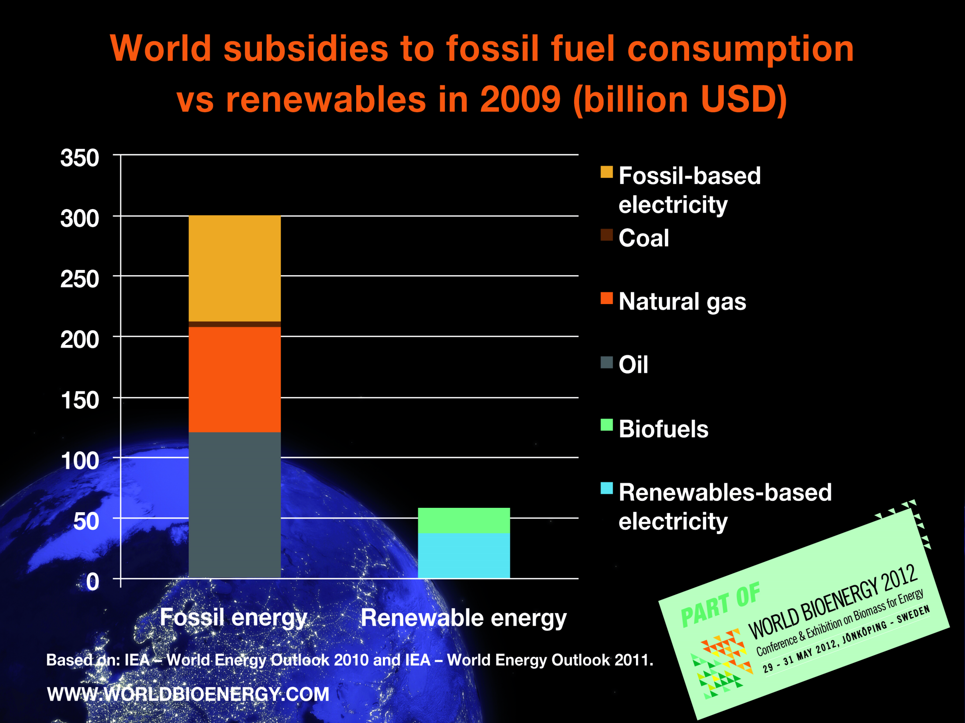
Para analizar

Slide 11
Comentarios Traducción propia
“La intención al subsidiar los combustibles fósiles puede ser buena en primera instancia. Se fundamenta, en general en aliviar la pobreza y promover el desarrollo económico proveyendo energía más barata a partir de los combustibles fósiles. Sin embargo no sólo aumentan las emisiones de CO₂ sino que tampoco cumplen los objetivos deseados ya que permiten un consumo poco eficiente, aceleran la disminución de las exportaciones, aceleran las importaciones debilitando la seguridad, distorsionan los mercados y crean barreras a las inversiones en energías limpias.” (World Energy Outlook 2011, IEA)
“Los subsidios globales al consumo de combustibles fósiles aumentaron en 2010 por el rebote de los precios internacionales, pasaron de 300 to 409 mil millones de USD y se espera que alcancen los 600 mil millones en 2020 o sea el 0.7% del PBI global, sin mayores reformas. Pero el futuro no es totalmente oscuro. Eliminando gradualmente la práctica en fases sucesivas para 2020 bajaría la demanda global en 4.1% y reduciría el crecimiento de la demanda de combustibles fósiles en 3.7 millones de barriles por día, disminuyendo las emisiones de CO2 en 1.7 mil millones de toneladas. Muchos países han comenzado o planeado reformas de su sistema de subsidios a los combustibles fósiles.”

Slide 12
Disminución selectiva de subsidios
a la energía en Argentina – Año 2011
En una primera etapa serián eliminados totalmente los subsidios que favorecen los consumos de electricidad, gas y agua de bancos, financieras, aseguradoras, juegos de azar, actividades extractivas de hidrocarburos y minería, telefonía móvil, terminales portuarias y aeropuertos internacionales.
La cifra estimada de ahorro es de 600 millones de pesos en una primera etapa, sobre un monto total de 60.000 millones (1% ).
Se crea una comisión de trabajo para analizar los subsidios en otros sectores, tales como el transporte.

Slide 14
Un sistema energético bajo presión
- El sistema energético mundial corre el peligro de no colmar las esperanzas y expectativas puestas en él.
-Los avances tecnológicos y la eficiencia son motivos para el optimismo, pero son esenciales esfuerzos políticos constantes para cambiar a mejor las tendencias energéticas.
Energía: la respuesta a y la causa de ciertos problemas urgentes
- La demanda de energía mundial va a crecer un 37% hasta 2040 en nuestro escenario central, pero la senda de desarrollo para una población y economía mundiales en
crecimiento es menos intensiva en energía de lo que era.
- En 2040, el suministro energético mundial se dividirá en cuatro partes, casi iguales: petróleo, gas, carbón y fuentes de bajas emisiones de CO2.
Aumentan las preocupaciones en cuanto a seguridad energética
El panorama a corto plazo de un mercado petrolífero bien suministrado no debe ocultar
los desafíos relacionados con la creciente dependencia de un número de productores relativamente pequeño.

Slide 15
- La demanda de gas natural aumentará más de la mitad, lo que constituye el ritmo de crecimiento más rápido entre los combustibles fósiles, y el comercio mundial de gas
natural licuado (GNL), cada vez más flexible, constituirá una protección contra el riesgo de interrupción del suministro.
Aunque el carbón es abundante y su suministro seguro, su uso futuro estará limitado por las medidas para luchar contra la contaminación y reducir las emisiones de CO2.
Hay que establecer precios y políticas adecuados para que el mix resulte más eficiente
- La eficiencia energética es una herramienta fundamental para aliviar la presión del suministro de energía y puede mitigar en parte los impactos en la competitividad de las
disparidades de precios entre regiones.
- Las subvenciones a los combustibles fósiles sumaron un total de 550 000 millones USD en 2013 –más del cuádruple de las subvenciones a las energías renovables

Slide 16
y están frenando las inversiones en eficiencia energética y en renovables.
El sector eléctrico está liderando la transformación de la energía mundial
-La electricidad es la forma final de energía de más rápido crecimiento, y sin embargo el sector eléctrico contribuye más que ningún otro a reducir la proporción de los
combustibles fósiles en el mix energético.
-Las tecnologías renovables, elemento crítico del pilar de bajas emisiones de CO2 dentro del suministro de energía mundial, están ganando terreno rápidamente, apoyadas por subvenciones que en 2013 ascendieron a 120 000 millones USD en todo el mundo.
Un conjunto de elementos complejo para tomar decisiones sobre energía nuclear
- El trato que se dispense a la energía nuclear seguirá constituyendo un rasgo esencial de las estrategias energéticas nacionales, incluso en países que se han comprometido a eliminar progresivamente esta tecnología y que deben proporcionar alternativas.

Slide 17
Pese a los desafíos a los que actualmente se enfrenta, la energía nuclear tiene características específicas que respaldan el compromiso de algunos países a mantenerla como una opción futura.
La energía nuclear es una de las pocas opciones disponibles para reducir las emisiones de CO2 a la vez que se proporciona o reemplaza otras formas de producción de base.
Casi 200 reactores (de los 434 operativos a finales de 2013) se retirarán de aquí a 2040, la mayor parte en Europa, Estados Unidos, Rusia y Japón; el reto de compensar el déficit de generación será especialmente peliagudo en Europa.
Las preocupaciones públicas acerca de la energía nuclear deben oírse y abordarse.

Slide 18
Energía para moldear el futuro en el África Subsahariana
Aquéllos que no tienen acceso a la energía moderna sufren de la forma más extrema de inseguridad energética.
-El sistema energético subsahariano va a expandirse rápidamente pero, aun así, muchos de los retos energéticos existentes serán superados sólo en parte.
-El sector energético del África Subsahariana puede hacer más para apoyar un crecimiento integrador.
Tomado del Resumen Ejecutivo de WEO (español)

Slide 19
Consumo energético en edificios
Evolución del consumo sectorial

Slide 23
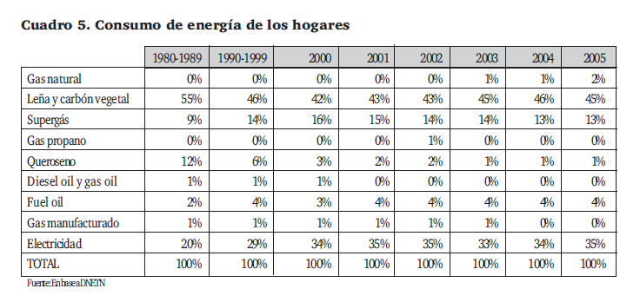

Slide 24
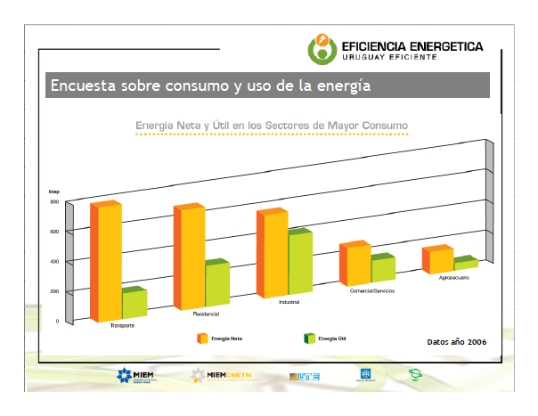

Slide 26
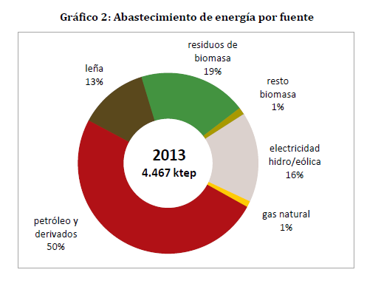
Datos Uruguay 2013
Fuente: DNE. BEN 2013

Slide 30
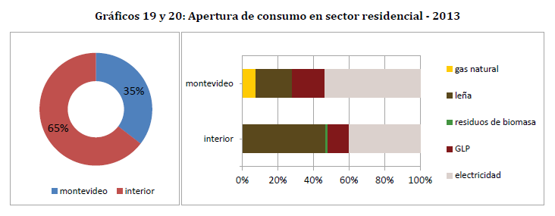

Slide 32
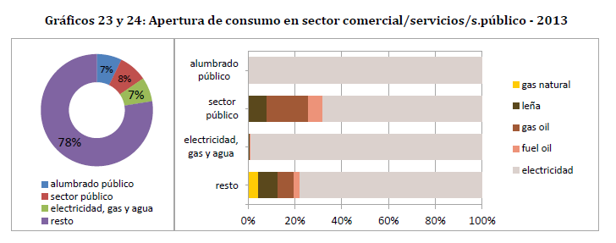

Slide 35
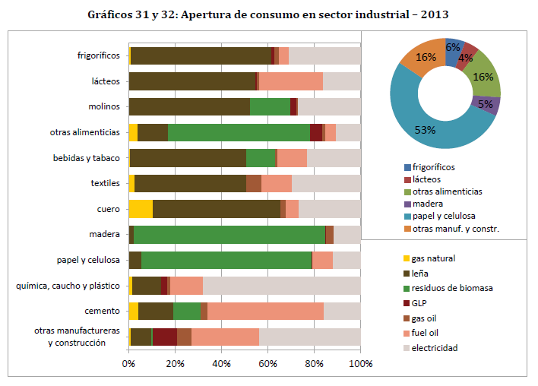

Slide 38
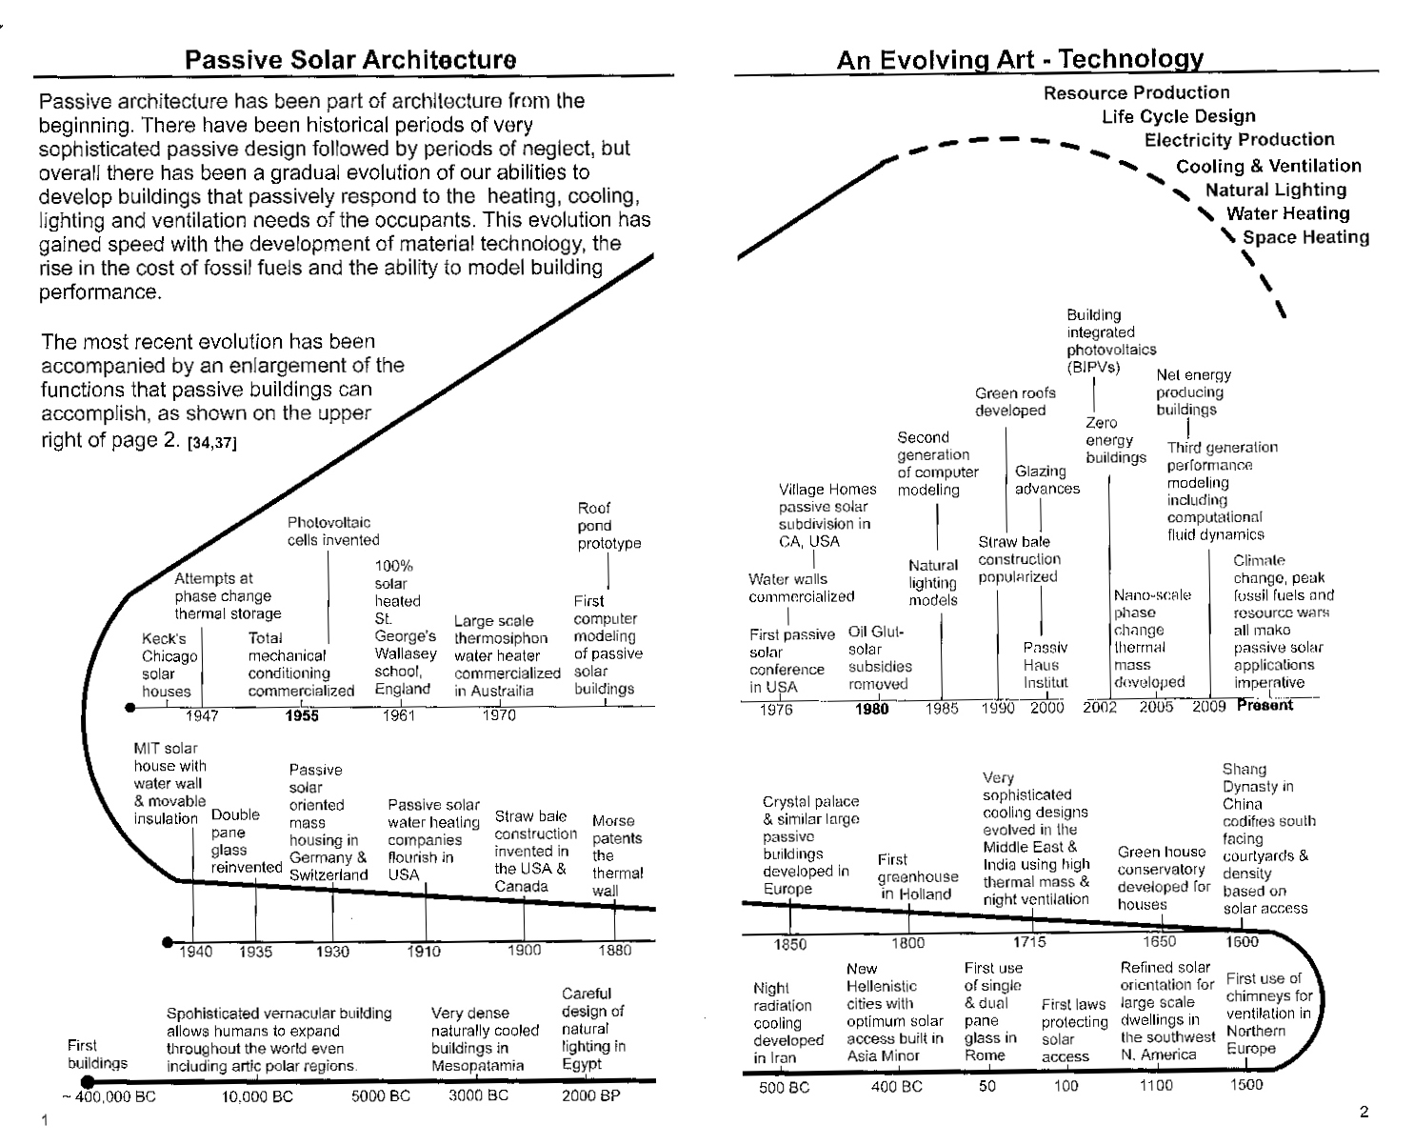
{Ref. 2}

Slide 39
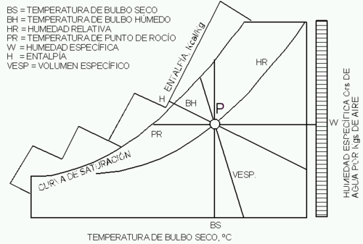
Psicrometría
Psicrometria 1.ppt

Slide 40
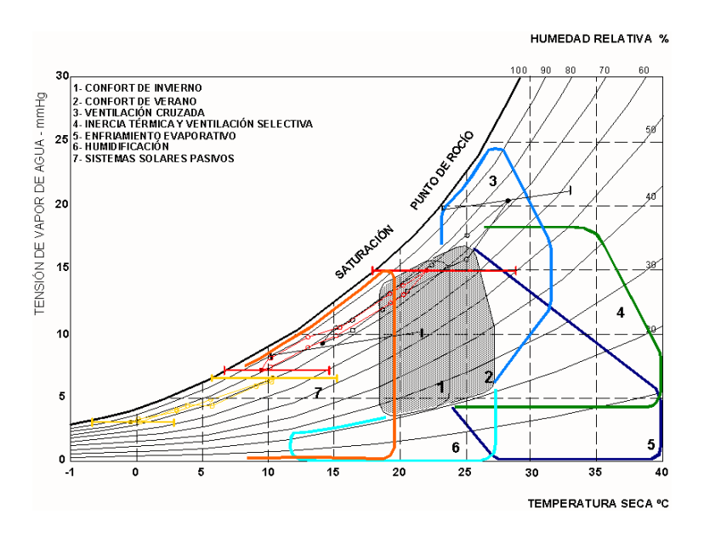
Diagrama Bioclimático de B. Givoni
Estrategias de acondicionamiento

Slide 41
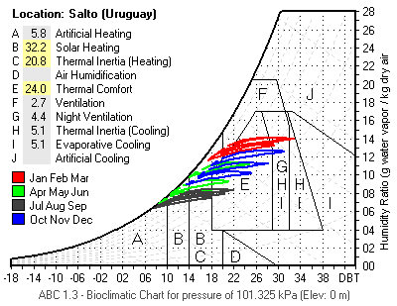
Programa ABC para aplicar el diagrama de Givoni a un clima dado
Ale 2015\ABC.rar

Slide 42
Análisis Físico y Ecuaciones a plantear
1) Conservación de la Energía
Determinación de los límites del sistema (volumen de control) y una base de tiempo
Determinación de los flujos de masa y energía que se intercambian
- Ejemplos típicos de balances energéticos
2) Ecuaciones de transferencia
- Determinación de las velocidades a las que se producen las transferencias
Ref. Incropera

Slide 43
Sistema: Cerrado o Volumen de control
Tiempo: Intervalo o Instantáneo
Q – W = cambio de la energía interna U
Sistema abierto
Sistema cerrado
Intervalo determinado
Nivel de referencia de z

Slide 44
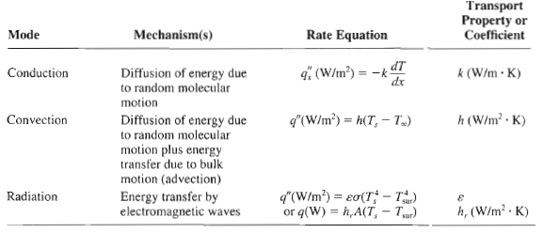
Algunas Ecuaciones Conocidas

Slide 45
Ecuaciones a formular?

Slide 47
Balances energéticos
en la tierra y la atmósfera
Para comentar…

Slide 49
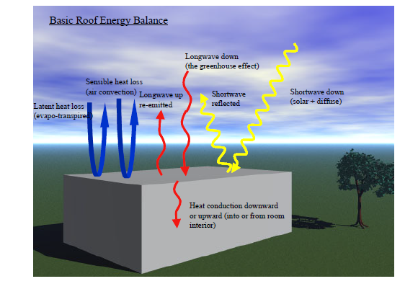
Para Techos Verdes

Slide 53
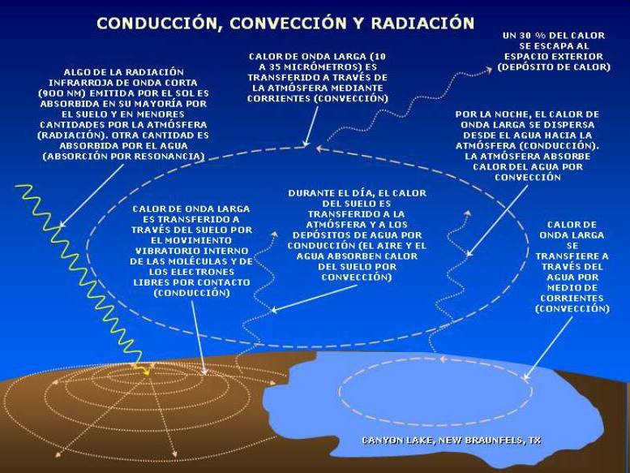

Slide 54
Transferencia por Conducción
Atención a la notación
k conductividad térmica
k versor eje z

Slide 55
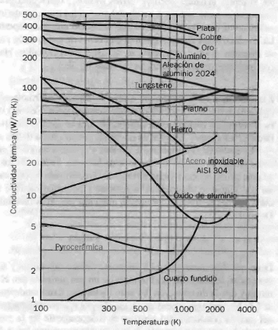
Conductividad térmica

Slide 56
Ecuación de difusión del calor – Régimen variable
Volumen de control es un elemento diferencial (muy pequeño?)
Tabla 6 con adv..docx
Para k constante
Difusividad térmica α = k / ρ c_{p}

Slide 57
Formas de dar las condiciones de contorno
Para resolver una ecuación diferencial como la de difusión del calor es necesario dar condiciones de contorno y condiciones iniciales.

Slide 58
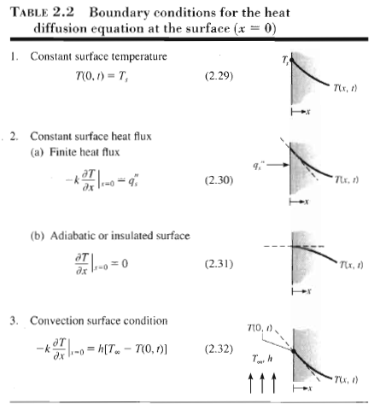

Slide 59
Para un sólido semiinfinito cuya variación superficial de temperatura está dada por una onda de la forma
con la temperatura media y A la amplitud de la onda, entonces la temperatura a una distancia z de la superficie y a un tiempo t se calcula mediante la expresión:

Slide 60
mientras que la fluctuación de temperatura se propaga en el interior del sólido a una velocidad v está dada por:
Considerando que la temperatura ambiente exterior puede representarse por una onda de este tipo con ω=2π/24h, la temperatura media diaria
y A es la diferencia entre la temperatura máxima media diaria y la media, se puede calcular la temperatura de suelo en distintos instantes y a distintas profundidades.

Slide 61
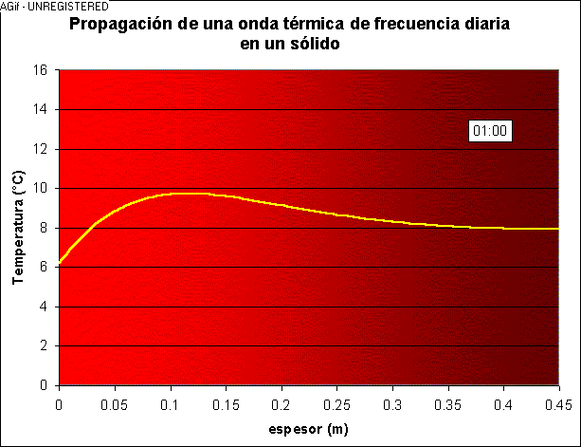

Slide 62
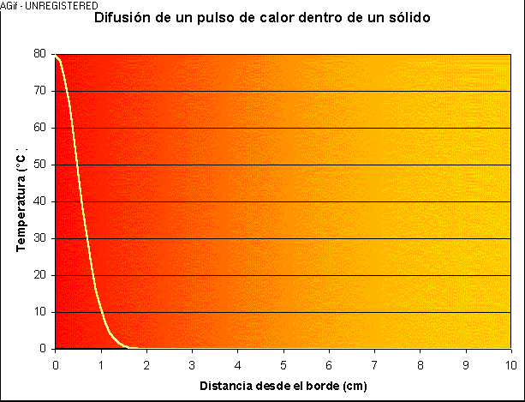

Slide 63

Propagación de la onda térmica de frecuencia diaria
Cuando el muro es excitado térmicamente mediante una onda de variación diaria, la velocidad de propagación en el sólido y la atenuación de la amplitud está dada por:
Material | Conductividad k (W/m °C) | Densidad ρ (kg/m3) | Calor específ. Cp (J/kg °C) | Velocidad de propag. (cm/h)
Ladrillo | 0,72 | 1.920 | 835 | 2,9
Hormigón | 1,4 | 2.300 | 880 | 3,6
Piedra bola (caliza) | 2,15 | 2.320 | 810 | 4,6
Granito | 2,79 | 2.630 | 775 | 5,1
Cuarcita | 5,38 | 2.640 | 1.105 | 5,9

Slide 64
Propagación de la onda térmica de frecuencia diaria
A medida que la onda térmica penetra en el sólido, su amplitud se va atenuando y el máximo de temperatura se va retardando respecto del borde libre (0 cm) según se aprecia en la figura siguiente que corresponde a perfiles de temperatura a profundidades de 10, 15 20, 25, 30 y 40 cm dentro de un bloque de hormigón.

Slide 65
Propagación de la onda térmica de frecuencia diaria
Para determinar el espesor necesario para retardar el ingreso de calor al local 6 hs. (por ej.), se multiplica la velocidad de propaga-ción del material por la cantidad de hs. a retardar.
Ejemplo:
x_{lad.} = 2,9 x 6 = 17,5 cm
x_{horm.} = 3,6 x 6 = 21,5 cm
x_{bola} = 4,6 x 6 = 27,5 cm
x_{cuar.} = 5,9 x 6 = 35,5 cm

Slide 66
Consecuencias para los cálculos en los edificios y la simulación???

Slide 67
Propiedades térmicas de los materiales para la acumulación de energía
Acumulación-7.ppt
Lecho de piedra3.ppt

Slide 68
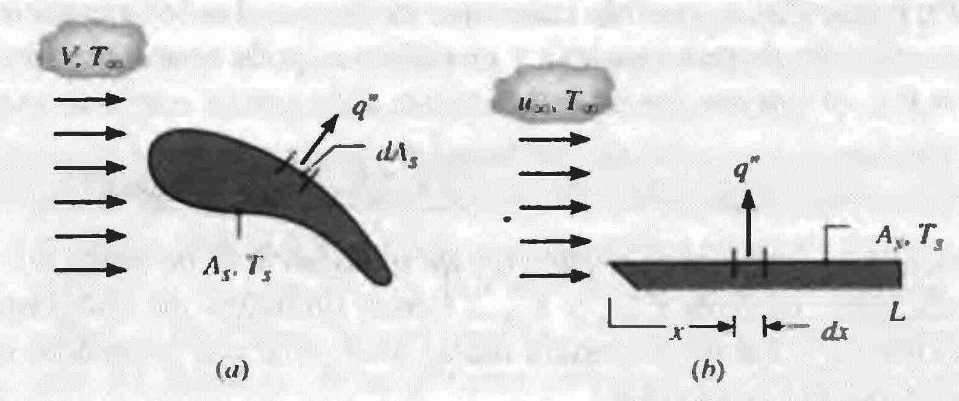
Transferencia de energía entre una superficie y un fluido que se mueve sobre ella. Profundamente ligada a la Mecánica de Fluidos.
Definimos coeficientes de convección que llamaremos h que relacionan el flujo de calor transferido con el área y la diferencia de temperatura entre la superficie T_{s} y el fluido lejos de la superficie T∞.
Convección
Unidades SI de h w/m² K
Shear stress – esfuerzo cortante

Slide 69
Capa límite de velocidad y térmica
Desarrollo de la capa límite de velocidad sobre una placa plana.
δ es el espesor de la capa límite y depende de x.
La velocidad del fluido en contacto con la placa es nula. Es una hipótesis de origen físico.
También se desarrolla una capa límite térmica. Si la placa es isoterma la temperatura del fluido en contacto con ella es igual a la temperatura de la placa (superficie) T_{s} y ese fluido intercambia calor con las sucesivas capas en contacto con él

Slide 70
Aparece una componente vertical de la velocidad en la capa límite
Región turbulenta
Capa de transición
Subcapa laminar

Slide 71
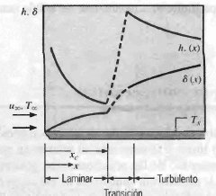
Variación del espesor de la capa límite de velocidad. δ, y del coeficiente convectivo h en el flujo sobre la placa isoterma. La mezcla de fluido debida a la turbulencia aumenta el espesor de la capa límite, mejora la transferencia térmica y da perfiles de velocidad más achatados.

Slide 72
Los fenómenos son muy complejos y son muchas las variables que influyen:
- propiedades físicas de los fluidos (dinámicas, térmicas, etc)
- características del flujo ( natural, forzado, velocidades, etc)
- geometría del sistema, rugosidad, …
Mediante la teoría de Análisis Dimensional se puede demostrar que las ecuaciones de la Física se pueden escribir en función de variables adimensionales, es decir, de números (sin dimensiones) que son combinaciones de las variables intervinientes para los que no es necesario especificar las unidades si el sistema de unidades es coherente como el SI.
Así, en estos temas, aparecen los números de Reynolds, Prandtl, Rayleigh, Grashof, Nusselt

Slide 73
Consideramos cuatro casos:
1.-flujo forzado libre, en el que no hay obstáculos al desarrollo de las capas límite (placa plana,…)
2.-flujo forzado confinado (interior de un tubo,…)
En los casos 1 y 2 el flujo es forzado externamente por una diferencia de presiones debida a una bomba, un ventilador, al viento… despreciándose la convección natural
3.-flujo por convección natural libre (pared exterior..)
4 .-flujo por convección natural confinado(tubo de la placa absorbedora de un colector solar…)
En los casos 3 y 4 el flujo es causado por una diferencia de temperatura y por lo tanto de densidad existente en el fluido

Slide 74
Metodología de cálculo
1.- determinar la geometría del flujo
2.- especificar la temperatura de referencia y calcular las propiedades físicas pertinentes del fluido
3.- calcular el número de Reynolds
4.- analizar si son necesarios coeficientes h locales o promedio (globales)
5.- Elegir la correlación apropiada

Slide 75
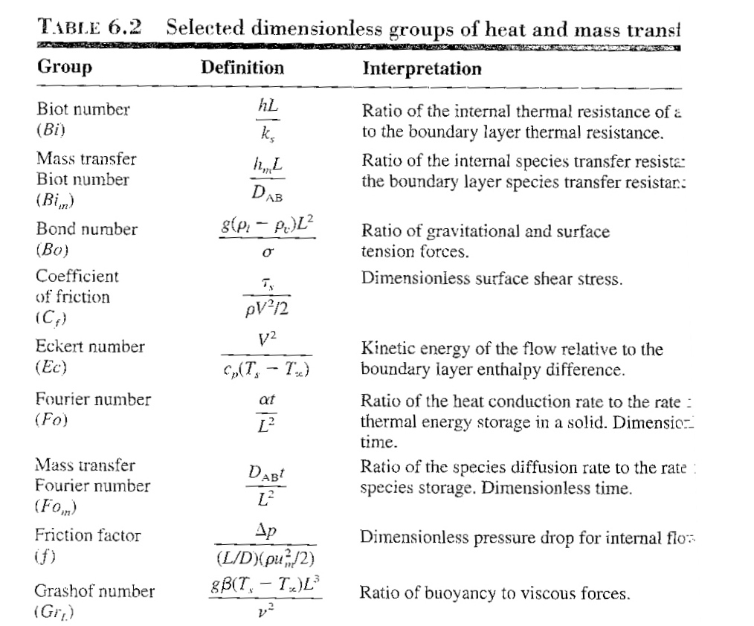
x
a solid
x

Slide 76
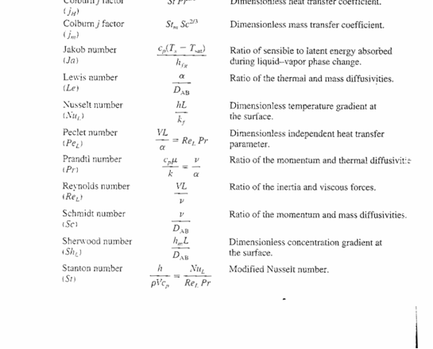
x
x
x

Slide 77
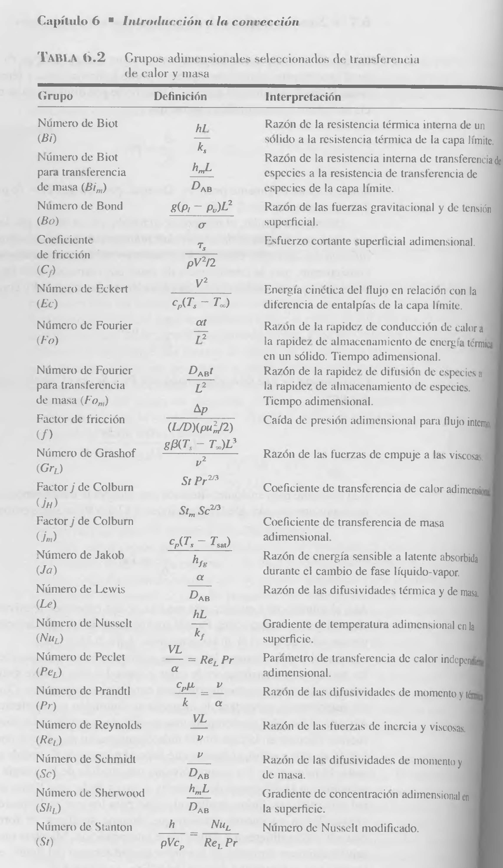

Slide 78



1.- flujo forzado libre
Transferencia desde una superficie a un
flujo forzado. Qué coeficiente nos interesa?
Las ecuaciones de conservación son:
Influyen además las características del flujo y las propiedades físicas del fluido. Los números adimensionales
involucrados son:
Una forma típica es:
Se recuerda la
dependencia de x

Slide 79
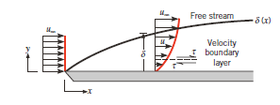
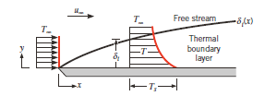
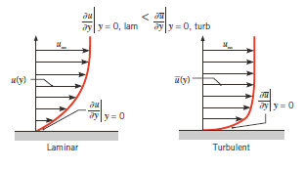
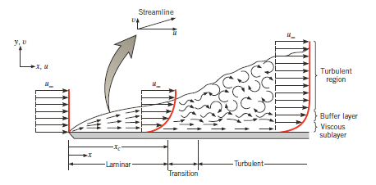

Slide 80



Kern pág. 218
X0 = punto donde empieza el calentamiento. Si empieza en el extremo de la placa X0 = 0

Slide 81


2.- flujo forzado confinado
Ejemplo: interno en un tubo de diámetro D.
Con un Re mayor de 2300 aproximadamente
se establece un régimen turbulento. !!!
En el caso de un tubo de sección circular con un flujo de
calor superficial uniforme y condiciones laminares
completamente desarrolladas
El Nusselt no depende del Reynolds, Prandtl ni de la posición
axial

Slide 82
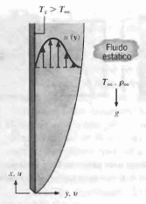

3 .- flujo por convección natural libre
El movimiento se debe a diferencias de densidad, son fuerzas de masa, generalmente causadas por diferencias de temperatura. Un factor importante será la gravedad y aparecerá g, la aceleración de la gravedad. La existencia de diferencias de densidad no garantiza la convección. ? Considerando los balances y las condiciones de contorno en lugar del Re conviene utilizar el número de Grashof, que relaciona las fuerzas de empuje con las viscosas
onsire

Slide 83

No aparece el Re y si se supone el Pr prácticamente constante nos queda el Nu sólo función del Gr.

Slide 84
4.- flujo por convección natural confinado
Sería el caso de un flujo entre dos chapas inclinadas con una diferencia de temperatura causada porque una de ellas está calentada. Es el problema a analizar en los colectores calentadores de agua o aire. Ver Duffie y Beckman

Slide 85
Coeficiente de convección por viento, convección natural y radiación (300K)
5.7 + 3.8 v v en m/s
Sólo convección por viento y natural, sin radiación (300K)
2.8 + 3.0 v
Consecuencias para los cálculos en los edificios y la simulación???

Slide 86
Radiación
1.- Conceptos básicos
2.- Transferencia - Factores de forma

Slide 87
introducción
Conceptos básicos
Todos los cuerpos, a temperatura absoluta T emiten radiación electromagnética con espectros de diferentes longitudes de onda en función de su temperatura.
Considerando las temperaturas ambientales comunes en la Tierra, la radiación emitida se encuentra en el rango de longitudes de onda larga o infrarrojo lejano (entre 2 y 100 μm).
Cuando un cuerpo (un componente constructivo, un edificio, la superficie terrestre, un individuo, etc.) es expuesto a otro cuerpo de menor temperatura (el cielo, una masa de agua, o cualquier superficie fría), que se pueda considerar como un reservorio (sumidero) térmico a temperatura constante, se produce un enfriamiento radiativo.
El cuerpo más caliente experimentará un enfriamiento debido a que la cantidad de calor que pierde es mayor que la que gana; el balance térmico es negativo.

Slide 88
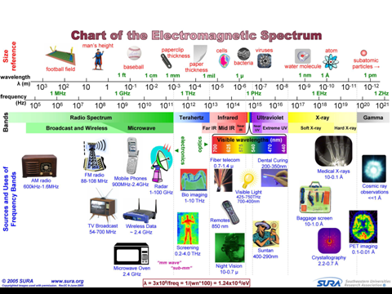

Slide 89
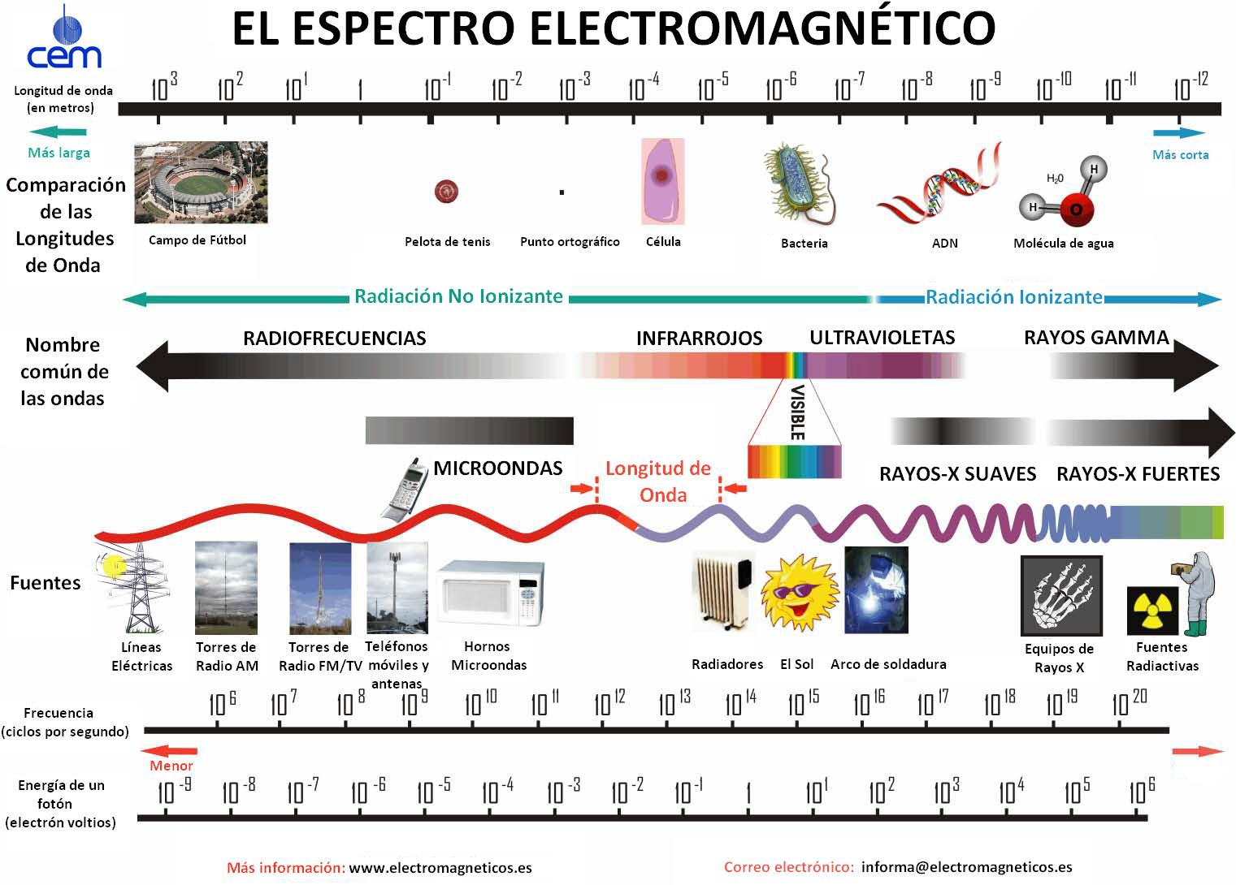

Slide 90



Se llama Poder emisivo espectral E de un cuerpo negro a la cantidad de energía radiante emitida por la unidad de superficie y tiempo a la frecuencia γ .
Ley de Planck
El poder emisivo espectral en función de la longitud de onda es:
donde las constantes C valen en el Sistema Internacional de Unidades :
De la Ley de Planck se derivan la ley de Stefan-Boltzmann y la ley de Wien.
.
.

Slide 91
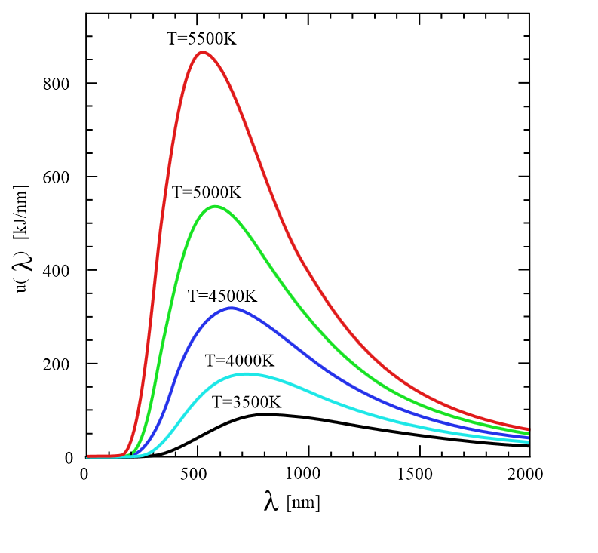
.
Ley de Planck

Slide 92
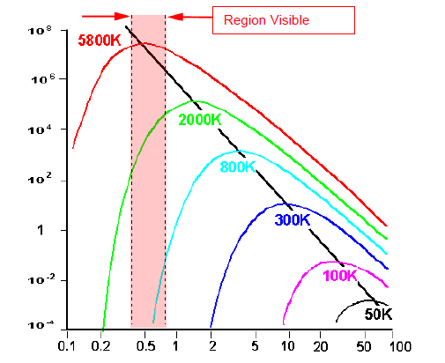

Ley de desplazamiento de Wien
micrones

Slide 93
Fig. 4 (a) Distribución espectral de un cuerpo negro a 6000 K (Espectro electromagnético solar).
(b) Distribución espectral de cuerpos negros a 250 y 300 K (Espectro electromagnético terrestre)

Slide 94
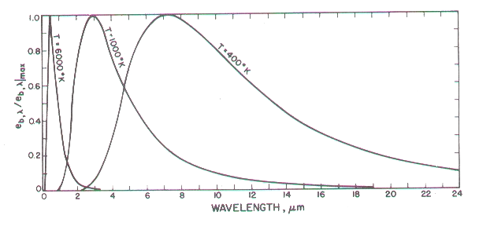
Fig. 5. Distribución espectral normalizada de la radiación de cuerpos negros a tres diferentes temperaturas. (Duffie y Beckman, 1974).

Slide 95
La ley de Stefan-Boltzmann establece que un cuerpo negro emite radiación térmica con una potencia emisiva superficial (W/m²) proporcional a la cuarta potencia de su temperatura:
donde T_{e} es la temperatura absoluta de la superficie y σ es la constante de Stefan-Boltzmann:
Esta potencia emisiva de un cuerpo negro (o radiador ideal) supone un límite superior para la potencia emitida por los cuerpos reales. La potencia emisiva superficial de una superficie gris es menor que la de un cuerpo negro a la misma temperatura y está dada por:
.

Slide 96
donde épsilon (ε) es una propiedad de la superficie denominada emisividad. Con valores en el rango 0 ≤ ε ≤ 1, esta propiedad es la relación entre la radiación emitida por una superficie real y la emitida por el cuerpo negro a la misma temperatura.
epsilon (ε), además de depender marcadamente del material de la superficie y de su acabado, de la temperatura de la superficie puede depender también de la longitud de onda, en cuyo caso el material no se llama gris. Entre este tipo de materiales se encuentran las superficies selectivas que nos interesan por su diferente comportamiento en la zona solar y en el infrarrojo de 300 K .

Slide 97
Transferencia por radiación.
Factores de forma
Para calcular la transferencia de energía entre dos superficies debemos introducir el concepto de factor de forma (aspecto, apariencia, etc)
La base del análisis es geométrica.

Slide 98
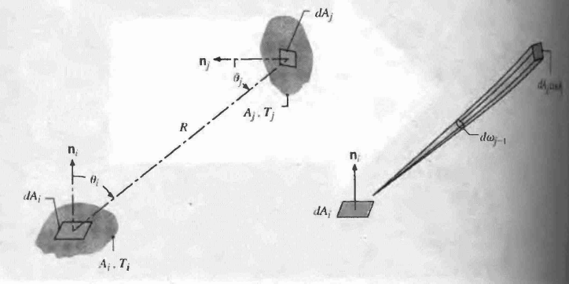
Factor de forma Fij es la fracción de la radiación emitida por un cuerpo i que es interceptada por otro cuerpo j

Slide 99


Se puede demostrar que
El balance de la energía que sale del cuerpo i y es absorbida por el j y la que sale de j y es absorbida por i (ambos negros) es
si invierto i y j?

Slide 100
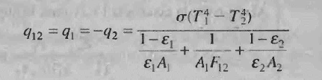

Fórmula de intercambio entre dos superficies grises difusas que forman un recinto
Para dos superficies siempre se cumple

Slide 101
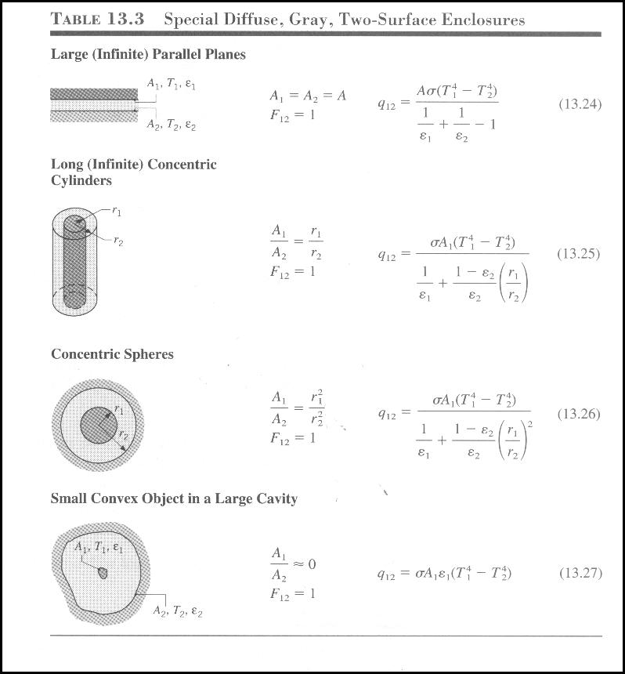

Slide 102


Para una superficie opaca
Para una superficie semitransparente

Slide 103
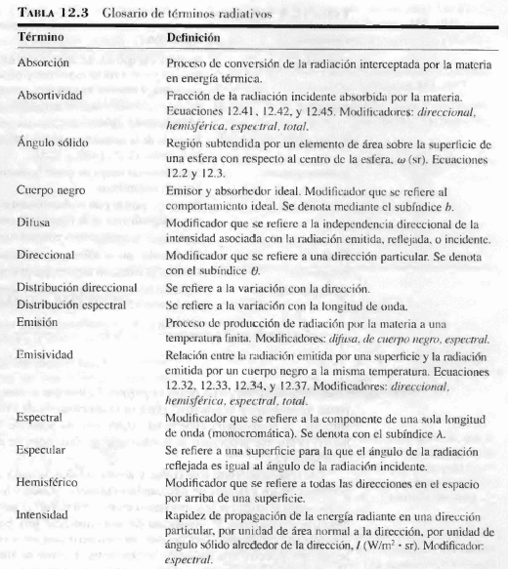

Slide 104
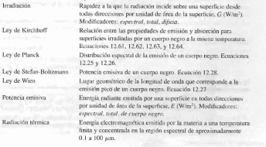

Slide 105
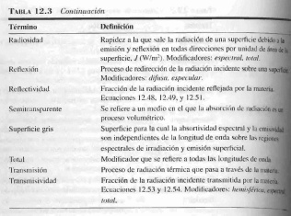

Slide 106
Radiación solar
Rad sol-modif 4.ppt
ms-v3.pdf
instrumentos-2.ppt

Slide 107
Propiedades frente a la radiación solar y térmica de los materiales opacos

Slide 108
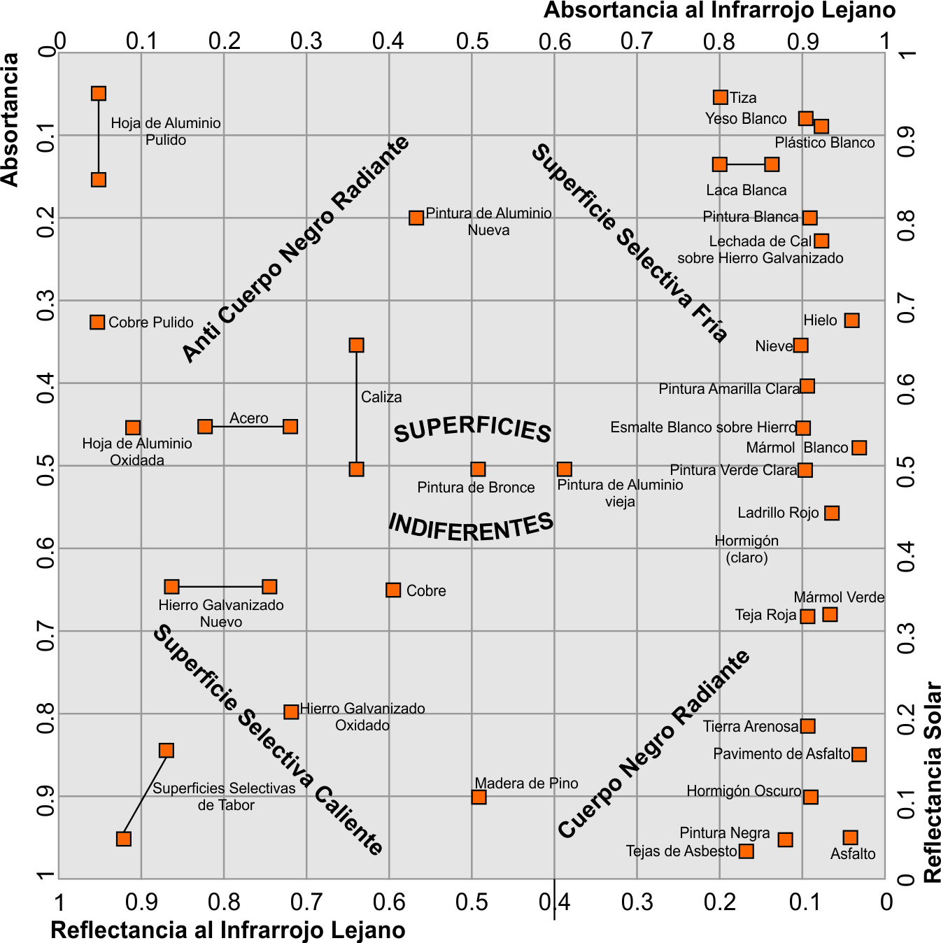

Slide 109
Ejercicio
Determinar escala y variables en los ejes, comparando con el gráfico anterior .

Slide 110
Propiedades frente a la radiación solar y térmica de materiales transparentes y traslúcidos

Slide 111
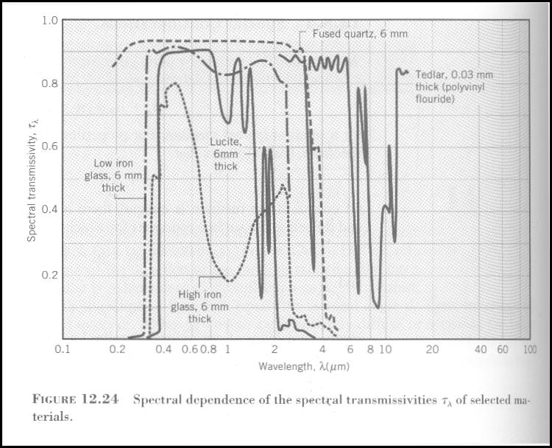

Slide 112
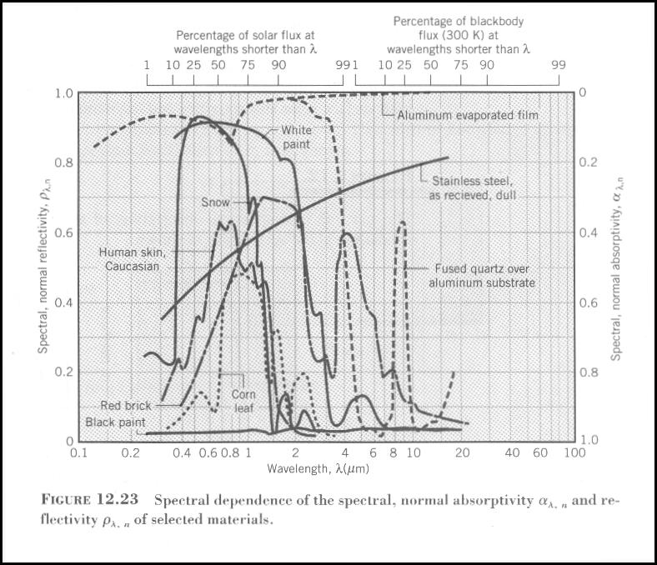

Slide 113
Ventanas
Cuáles de los mecanismos de transferencia están implicados en su análisis y evaluación en los edificios???
Ventanas MVD 2011-2.ppt

Slide 114
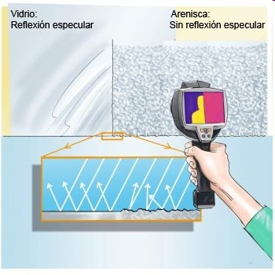

Slide 115
Intercambios de Aire Ventilación e Infiltraciones

Slide 116
Infiltraciones
No son voluntarias. Al analizar la convección natural y la forzada, hemos visto que se producen desplazamientos de aire por efecto de los gradientes térmicos y de presiones entre el exterior y el interior de un sistema. Ellos conllevan intercambios energéticos que son fundamentales en los balances, especialmente en viviendas bien aisladas
Algunas diapositivas de Infiltraciones y ventilación_Dra.S.Flores Larsen.ppt
08 Infiltraciones Carpinterías Viv Int Social.doc
Ref. 4

Slide 117
Ventilación
.Algunas diapositivas de Ventilación Dr. A. Hernández.ppt

Slide 118
Programa Predise (prediseño)

Slide 119


, donde
, donde

Slide 120
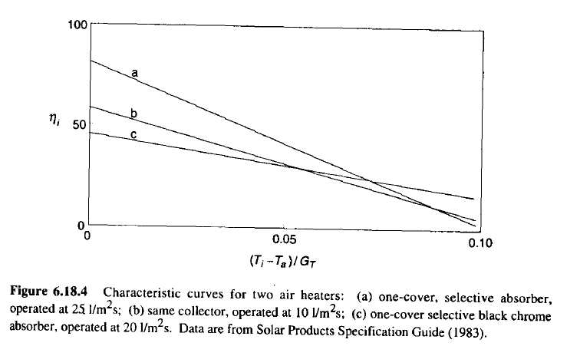

Slide 121
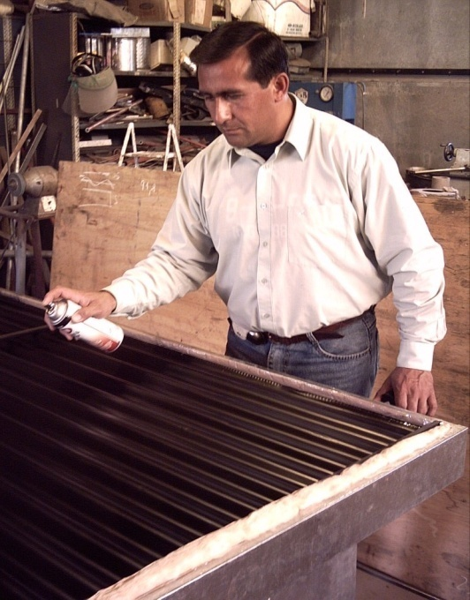
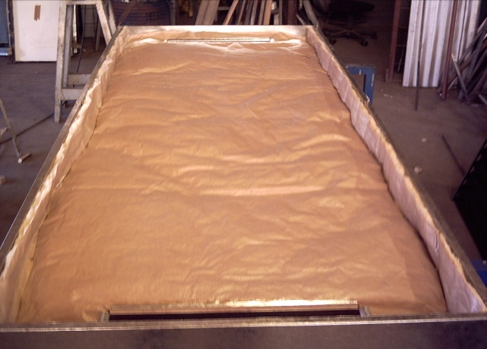
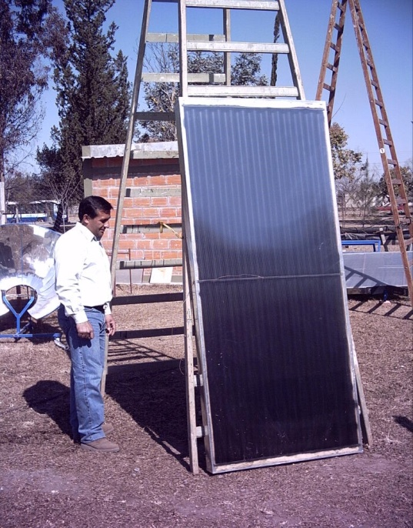
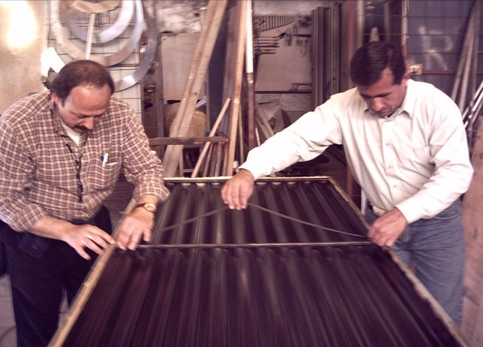
Loops convectivos
Prototipo desarrollado en la Universidad Nacional de Salta

Slide 122
Loops convectivos desarrollados mediante un proyecto (UNSa)
Colector cuya placa absorbedora es una chapa acanalada con flujo de aire entre esta placa y la aislación térmica del fondo, dejando una cámara de aire estanca entre la placa y la cubierta
Colector cuya placa absorbedora es una chapa perforada plana y el flujo de aire pasa a través de las perforaciones
Colector solar cuya placa absorbedora es una chapa acanalada como la del tipo (1) pero en el cual el aire fluye en contacto con sus dos caras . Modelo instalado en la Unsa

Slide 123
Loops convectivos desarrollados mediante un proyecto (UNSa)
Te: temperatura de entrada
Ta: temperatura ambiente
G: irradiancia solar

Slide 124



Loops convectivos desarrollados mediante un proyecto (UNSa)
Dos colectores modelo 1 instalados en un Taller de Artesanos de la Puna salteña.
Colector modelo 3 instalado en un prototipo de vivienda de la UNSa.
Registro de salida del aire caliente con el foil de plástico

Slide 125


Slide 126
Vivienda_Samiri_10_hojas.doc
costo colectores calentadores de aire casa Samiri.docx
paper_Susques.doc

Slide 127
Propiedades térmicas de gases
Tabla10.pdf

Slide 128
Referencias
1.- Eficiencia Energética. Una de las herramientas para la mitigación del cambio climático Uruguay Presentación, Ing. Alfonso Blanco,.Proyecto Eficiencia Energética. Dirección Nacional de Energía y Tecnología Nuclear. Abril, 2010
2.- Passive Solar Arquitecture Pocket Reference, Ed. Yogi Goswami, ISES, 2009. ISBN
0-977-1282-0-2
3.- Fundamentals of Heat and Mass Transfer, Frank P. Incropera & David P. DeWitt, John Wiley & Sons, Inc 1996 ISBN 0 – 471 – 30460 – 3 and 6th Edition.
4.- Field Validation of Algebraic Equations for Stack and Wind Driven Air Infiltration Calculations, Published in ASHRAE HVAC&R Research Journal, Vol. 4, No. 2, April 1998, Iain S. Walker and David J. Wilson.
5.- Solar Engineering of Thermal Processes, J.A.Duffie & W.A.Beckman, John Wiley & Sons, ISBN-10: 0471698679 | ISBN-13: 978-0471698678 | 2006 | 3rd.Edition
6.- http://materias.fi.uba.ar/6731/Tablas/Tabla6.pdf
7.- http://materias.fi.uba.ar/6731/Tablas/Tabla10.pdf

Slide 129
Dra. Graciela Lesino
lesino@gmail.com

Slide 130
Situación y Programas Argentinos
SWC_Paper_ArgentinaEQ_Final_Version.pdf

Slide 131


Slide 132


Slide 133

Algunas ecuaciones ya conocidas

Slide 134



Slide 135


Slide 136





Slide 137


Slide 138

Diagrama psicrométrico
Diagrama psicrométrico

